Slide 1
Путешествие в страну математики на поезде.

Slide 2


Slide 3
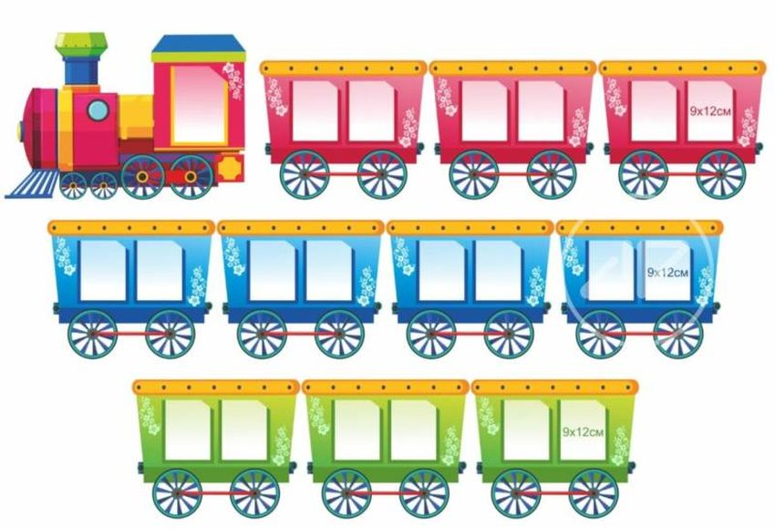


Slide 4
Станция
«Считалкино»

Slide 5


Slide 6


Slide 7


Slide 8


Slide 9
Случай странный, случай редкий,
Цифры в ссоре, вот те на!
Со своей стоять соседкой,
Не желает ни одна,
Нужно цифры помирить,
И их строй восстановить.

Slide 10
1
4
6
7
2
3
5
8
10
9

Slide 11
Станция «Отдыхай – ка!»
Мы немножко отдохнём
Быстро встаньте, улыбнитесь,
Выше, выше потянитесь
Ну-ка, плечи распрямите,
Поднимите, опустите,
Влево, вправо повернитесь
Пола ручками коснитесь
Сели-встали, сели – встали
И на месте поскакали.

Slide 13
Станция «Фигурная».

Slide 14


Slide 15


Slide 16


Slide 17
ТАНГРАМ
Танграм – в переводе с китайского языка обозначает «семь дощечек мастерства», а ещё её называют головоломкой.

Slide 18
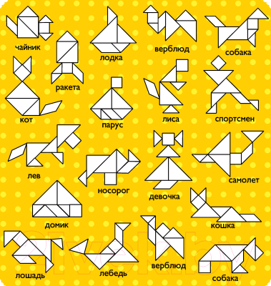

Slide 19
Станция «Задачкино».

Slide 20


?

Slide 21
7-3=4

Slide 22
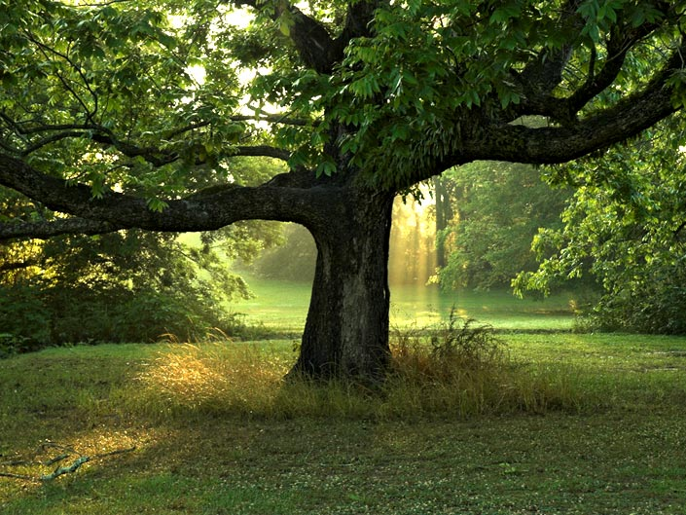


?

Slide 23
2+3=5

Slide 24
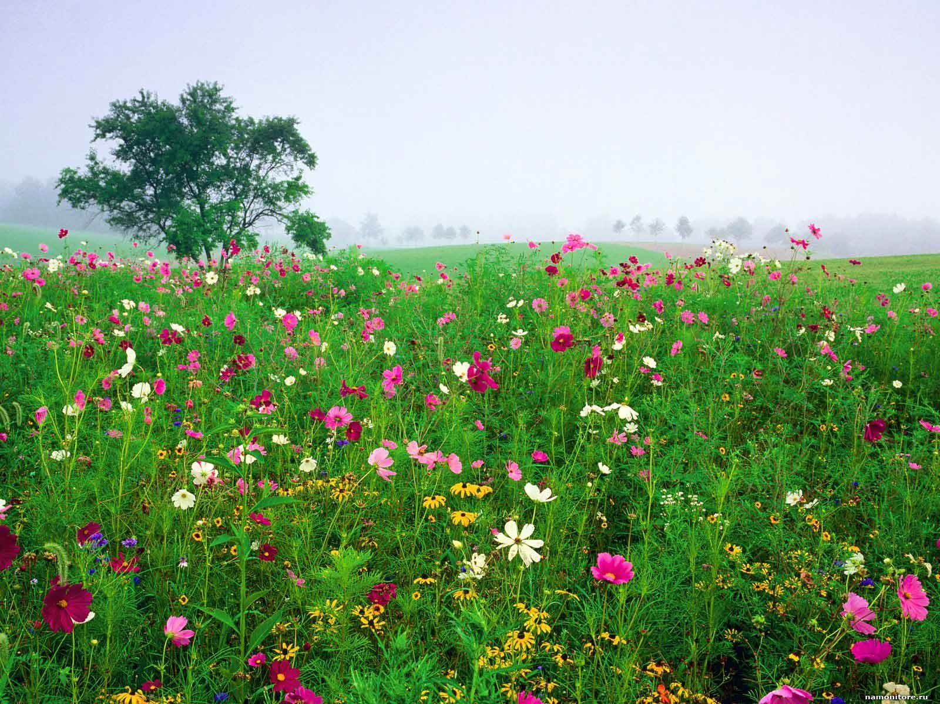


?

Slide 25
3+1=4

Slide 26



Slide 27
?

Slide 28
6-2=4

Slide 30


